Slide 1
开源数据中心
  A Platform for innovation
  Cole Crawford
  开源计算基金会(Open Compute Foundation)

Slide 2
很久很久以前 – 软件
“各位正在使用minix的亲们~~~
我正在给386和486机器写一个(免费的)操作系统(仅仅是个人爱好哈,不会像gnu那么大和专业)。”
Free Unix!
“Starting this Thanksgiving I am going to write a complete Unix-compatible software system called GNU (for Gnu's Not Unix), and give it away free(1) to everyone who can use it. Contributions of time, money, programs and equipment are greatly needed”.
Notes:
Before there was ever standard x86 hardware we had massive innovation happening around software.
Can anyone tell me who wrote either of these emails?

Slide 3







很久很久以前 – 软件
私有
混合
开源
Notes:
Warp / Windows
Sun OS
Linux

Slide 4








云的进化
虚拟化技术
开发与运维
基础架构服务（IaaS）
1998
2003
2006
2008
2009
2008
2009
2010
私有
开源
私有
开源核心
开源

Slide 5

很久很久以前 – 硬件
目前的机架标准没有关于深度和高度的要求。
唯一的要求是机架的宽度必须是19英寸。
这个标准是从铁路轨道切换领域演变而来的。

Slide 6
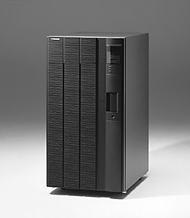
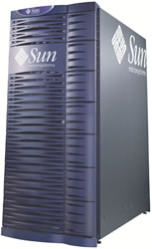

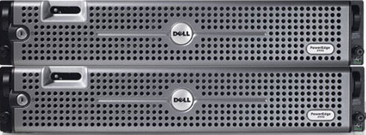
数据中心的进化
大型机
纵向扩展
横向扩展
1970s
1990s
2000’s
2011++
私有
私有
私有
开源

Slide 7
开源计算项目（Open Compute）
这是啥？
都有谁？
为啥呢？
5 个开源的纵向项目
Virt IO
Hardware Management
Data Center Design
Open Rack
Storage
Facebook, Rackspace,
VMWare, Synnex, Baidu,
Tencent, Wistron, LSI, Tilera,
Fusion IO, Dell, HP, ZT,
NetApp, Intel, AMD
硬件民主化,消除无益的差异,制定一级数据中心和原始设计制造商均能认可的标准.

Slide 8
当前状况
    可用于生产环境的开源软件
    朴实无华的开源硬件
接下来能够做什么呢?

Slide 9

新的标准 - 开源计算认证
为任何软硬件组合提供经过验证的参考构架
为硬件采购提供开箱即用的供应链管理
可在裸机上进行部署 – 由独立软件提供商\系统集成商\发行版本全力支持
Notes:
5 projects – all completely open to lower cost and increase data center efficiency

Slide 10
Open Compute与OpenStack的结合
Notes:
5 projects – all completely open to lower cost and increase data center efficiency

Slide 11
开源计算 – 马上参与!
签署贡献者协议(CLA)
加入邮件列表
开源你的数据中心
改变世界!
Notes:
5 projects – all completely open to lower cost and increase data center efficiency

